Slide 1
МОБИЛЬНАЯ РОБОТОТЕХНИКА
Лабораторная работа № 12 - 13
выполнила голубая команда
Андреев, Бусько, Киселев, Ярмош
Папка с видео https://drive.google.com/drive/folders/1Rg1K2hrYlhoAhgvUSvcp4tYSt9n0VEQV?usp=sharing

Slide 2
Пример: | 2a | Платформа: | EV3
Файл проекта: Ссылка на видео в облаке: | Lab12_13_Pr2.ev3 https://drive.google.com/file/d/1PV_qWxoojgQCnFKypmKuTKA_j5hEQIcG/view?usp=sharing
Описание: | Напишите на визуальном языке EV3-G алгоритм «ПИ-регулятор» с одним датчиком цвета (стр.79) и проведите тест на реальном роботе – снимите видео результата с реальным роботом;

Slide 3
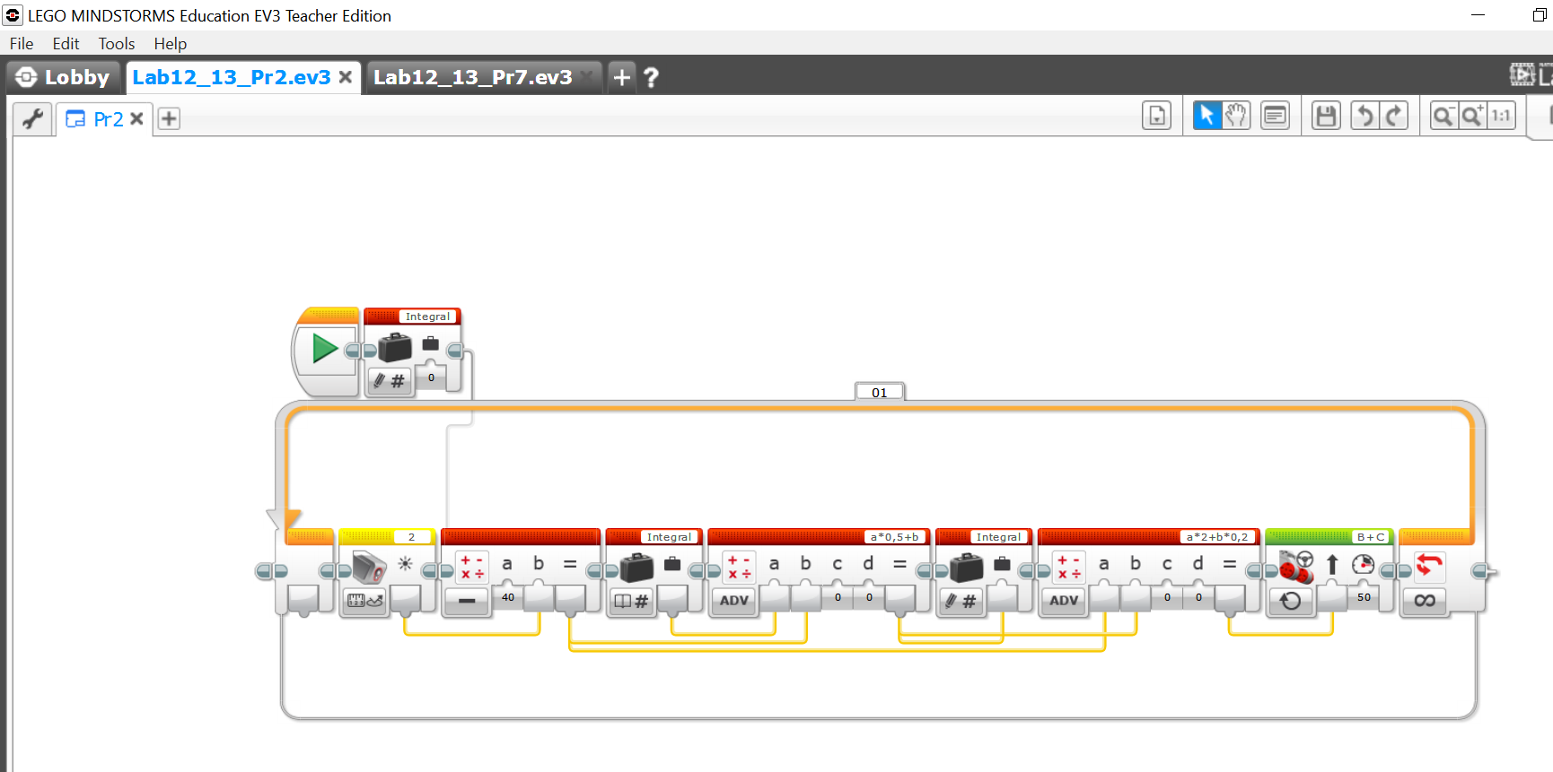
Программа
Скриншот
программы

Slide 4
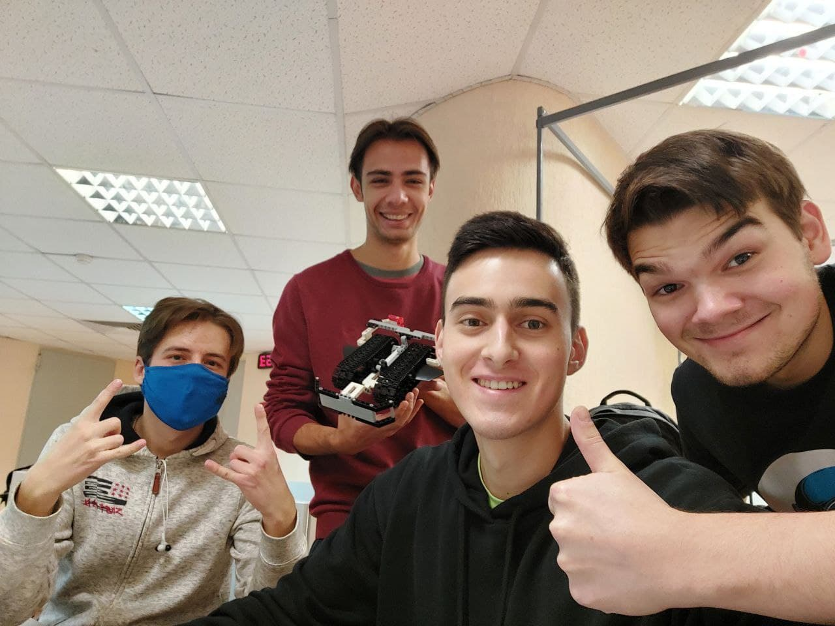
Отладка
Фото реального робота на поле

Slide 5
Задание: | 2б | Платформа: | EV3
Файл проекта: Файл поля: | Lab12_13_Pr2.qrs field.xml
Описание: | Создайте соответствующее поле для тестирования в TRIK Studio и напишите в данной среде аналогичную программу для платформы EV3

Slide 6
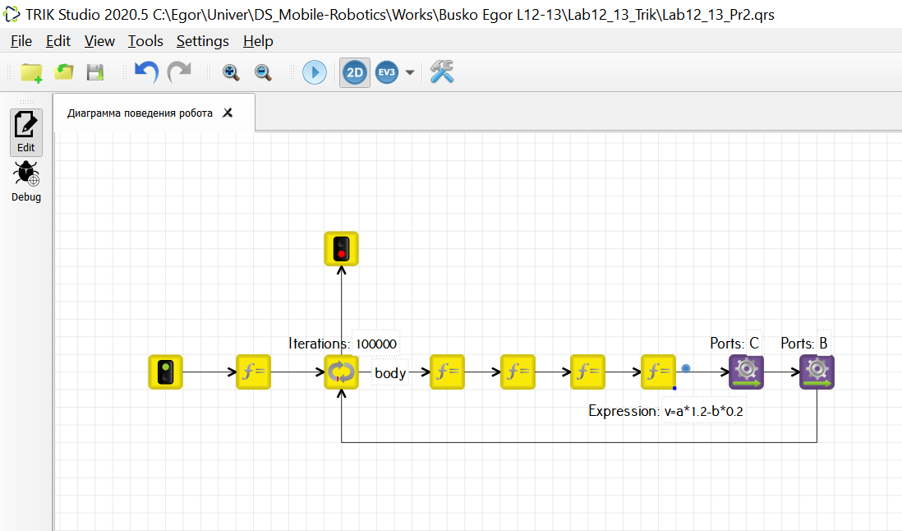
Программа
Скриншот

Slide 7
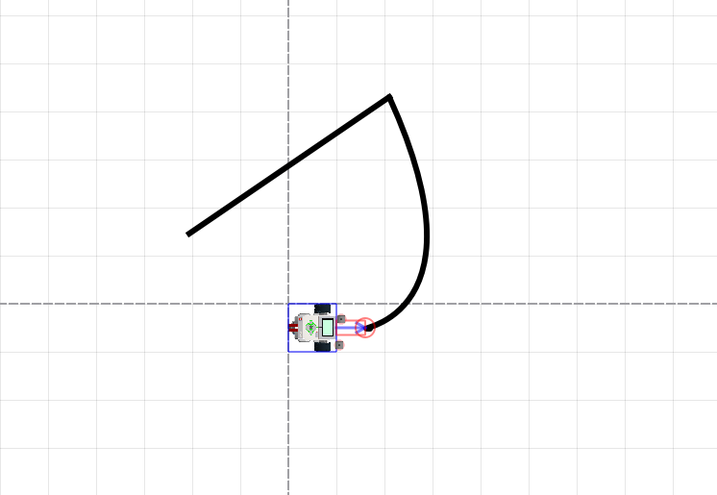
Отладка
скриншот

Slide 8
Пример: | 3a | Платформа: | EV3
Файл проекта: Ссылка на видео в облаке: | Lab12_13_Pr3.ev3 https://drive.google.com/file/d/1hufq3Q8rWwVvdui7lkCcO19WICboj5qA/view?usp=sharing
Описание: | Напишите на визуальном языке EV3-G алгоритм «ПИ-регулятор» с двумя датчиками цвета (стр.80) и проведите тест на реальном роботе – снимите видео результата с реальным роботом;

Slide 9
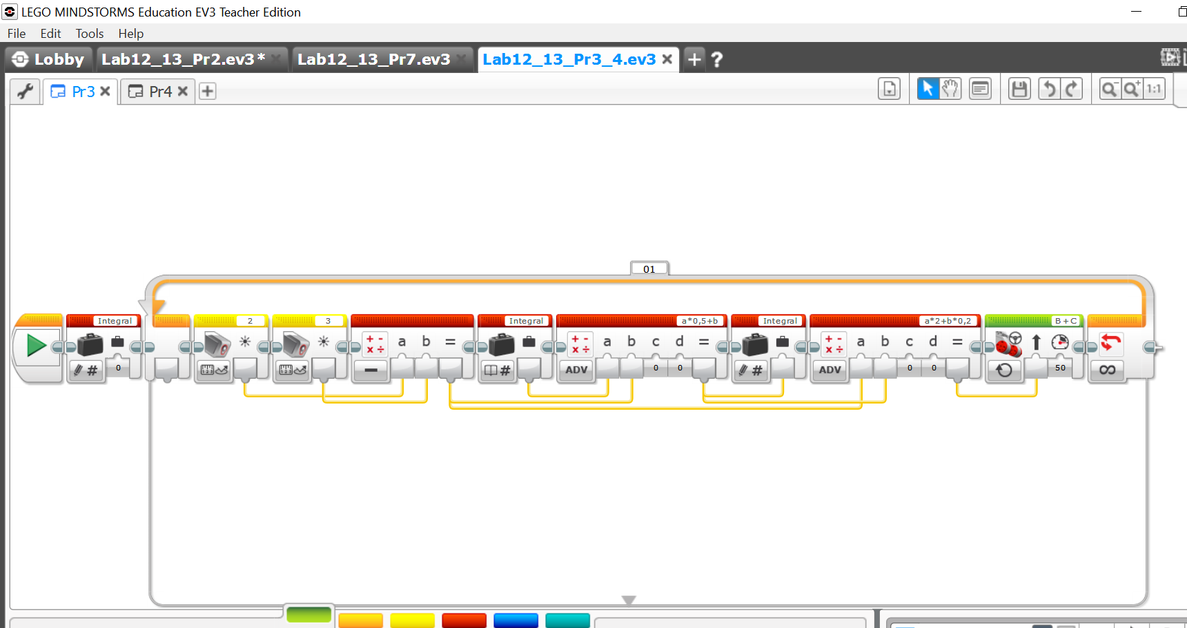
Программа
Скриншот
программы

Slide 10
Отладка
Фото реального робота на поле

Slide 11
Задание: | 3б | Платформа: | EV3
Файл проекта: Файл поля: | Lab12_13_Pr3.qrs field.xml
Описание: | Создайте соответствующее поле для тестирования в TRIK Studio и напишите в данной среде аналогичную программу для платформы EV3

Slide 12
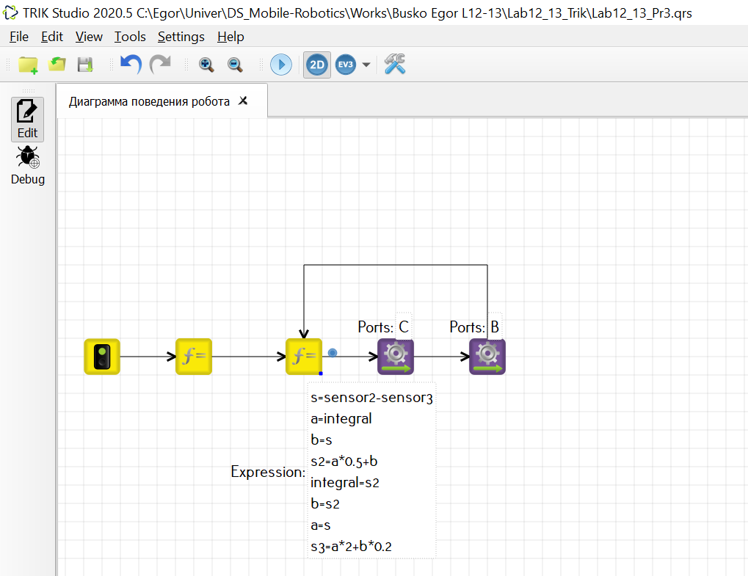
Программа
Скриншот

Slide 13
Отладка
скриншот

Slide 14
Пример: | 4a | Платформа: | EV3
Файл проекта: Ссылка на видео в облаке: | Lab12_13_Pr4.ev3 https://drive.google.com/file/d/1zfGWS3aY3uKmnYOTWS2rLpDmVoh6oAms/view?usp=sharing
Описание: | Напишите на визуальном языке EV3-G алгоритм «ПД-регулятор» с одним датчиком цвета (стр.85) и проведите тест на реальном роботе – снимите видео результата с реальным роботом;

Slide 15
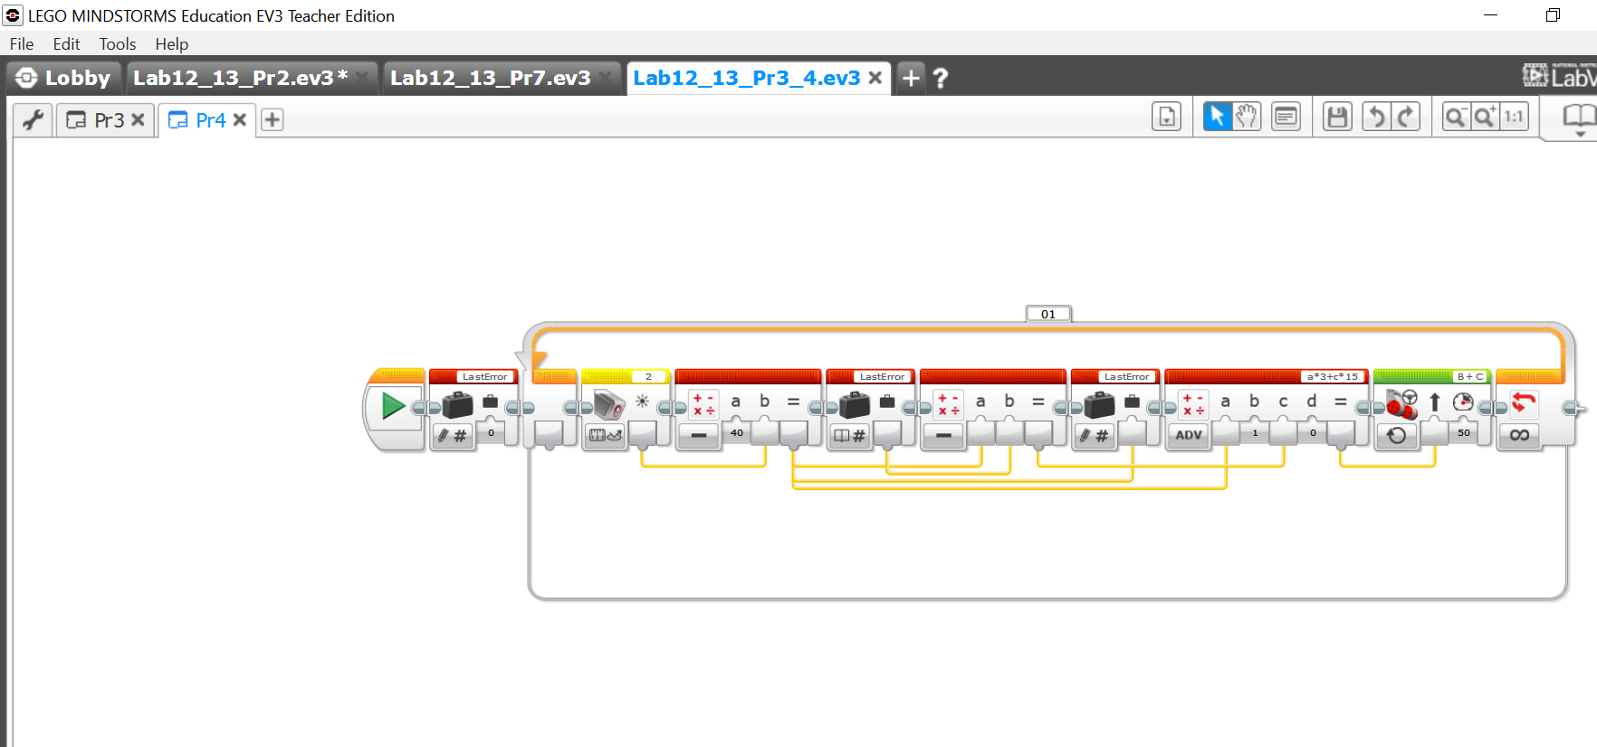
Программа
Скриншот
программы

Slide 16
Отладка
Фото реального робота на поле

Slide 17
Задание: | 4б | Платформа: | EV3
Файл проекта: Файл поля: | Lab12_13_Pr4.qrs field.xml
Описание: | Создайте соответствующее поле для тестирования в TRIK Studio и напишите в данной среде аналогичную программу для платформы EV3

Slide 18
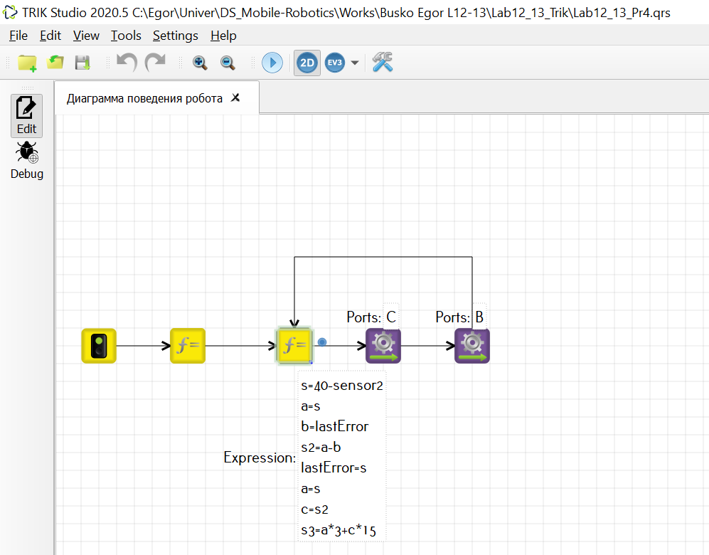
Программа
Скриншот

Slide 19
Отладка
скриншот

Slide 20
Пример: | 5a | Платформа: | EV3
Файл проекта: Ссылка на видео в облаке: | Lab12_13_Pr5_7.ev3 https://drive.google.com/file/d/1Tj2-JzQdmMxlUW7NTswUkd7I-4iM0nnM/view?usp=sharing
Описание: | Напишите на визуальном языке EV3-G алгоритм «ПД-регулятор» с двумя датчиками цвета (стр.86) и проведите тест на реальном роботе – снимите видео результата с реальным роботом;

Slide 21
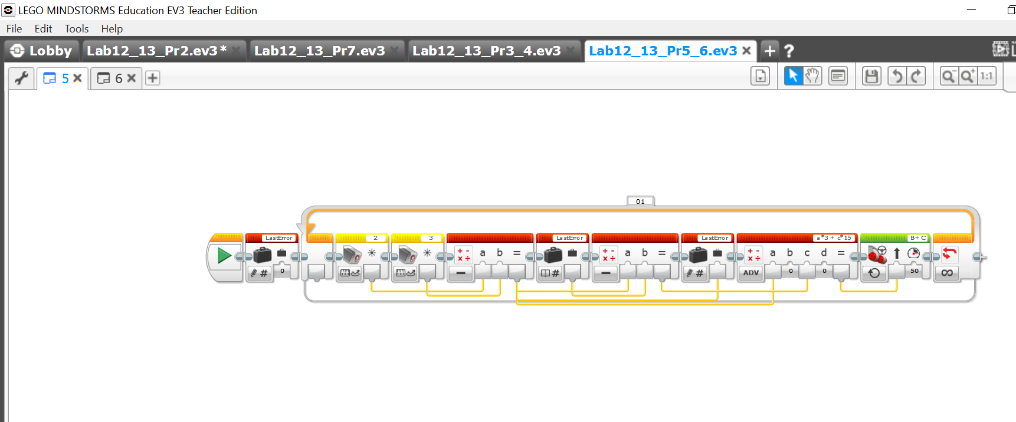
Программа
Скриншот
программы

Slide 22
Отладка
Фото реального робота на поле

Slide 23
Задание: | 5б | Платформа: | EV3
Файл проекта: Файл поля: | Lab12_13_Pr5.qrs field.xml
Описание: | Создайте соответствующее поле для тестирования в TRIK Studio и напишите в данной среде аналогичную программу для платформы EV3

Slide 24
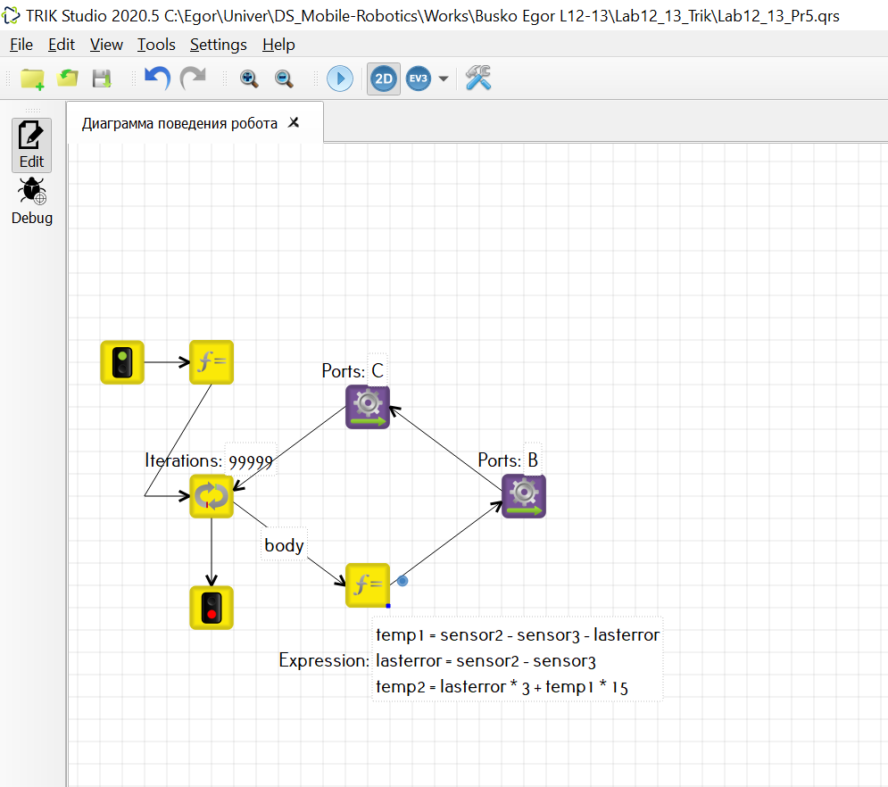
Программа
Скриншот

Slide 25
Отладка
скриншот

Slide 26
Пример: | 6a | Платформа: | EV3
Файл проекта: Ссылка на видео в облаке: | Lab12_13_Pr5_7.ev3 https://drive.google.com/file/d/1uTT5931jz3xXFFySMYp1KEQbDSPSLvPJ/view?usp=sharing
Описание: | Напишите на визуальном языке EV3-G алгоритм «ПИД-регулятор» с одним датчиком цвета (стр.88) и проведите тест на реальном роботе – снимите видео результата с реальным роботом;

Slide 27
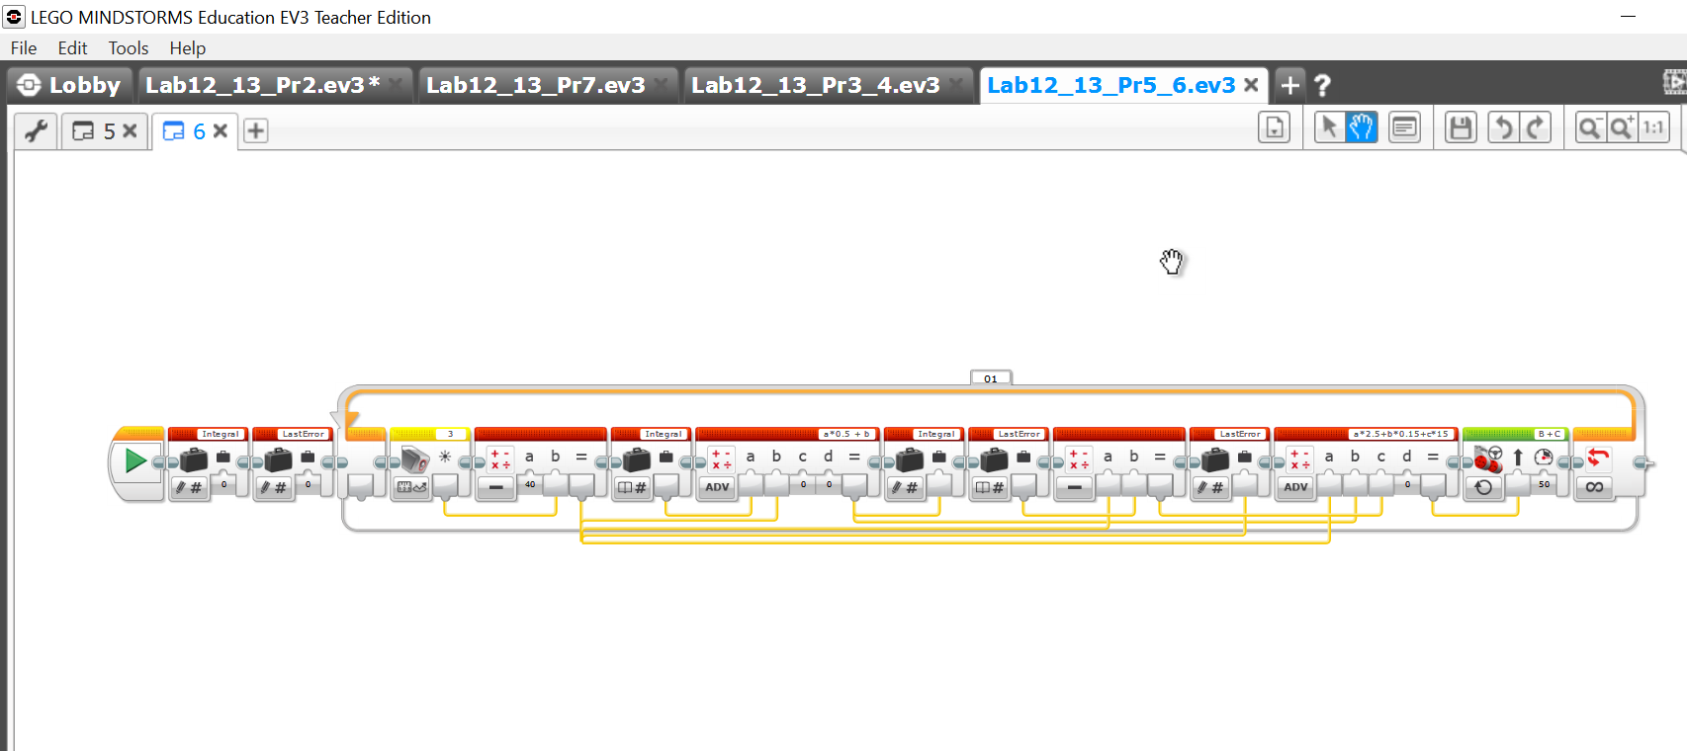
Программа
Скриншот
программы

Slide 28
Отладка
Фото реального робота на поле

Slide 29
Задание: | 6б | Платформа: | EV3
Файл проекта: Файл поля: | Lab12_13_Pr6.qrs field.xml
Описание: | Создайте соответствующее поле для тестирования в TRIK Studio и напишите в данной среде аналогичную программу для платформы EV3

Slide 30
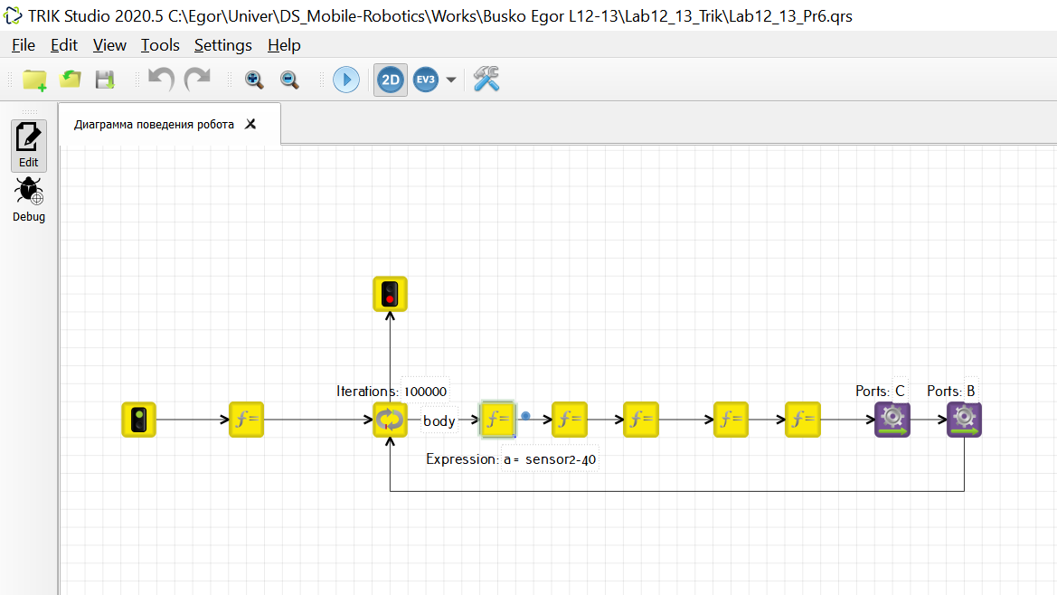
Программа
Скриншот

Slide 31
Отладка
скриншот

Slide 32
Пример: | 7a | Платформа: | EV3
Файл проекта: Ссылка на видео в облаке: | Lab12_13_Pr5_7.ev3 https://drive.google.com/file/d/1m2jP3OOupW-stsMY5ebSLRBXk9Co4ppn/view?usp=sharing
Описание: | Напишите на визуальном языке EV3-G алгоритм «ПИД-регулятор» с двумя датчиками цвета (стр.89) и проведите тест на реальном роботе – снимите видео результата с реальным роботом;

Slide 33
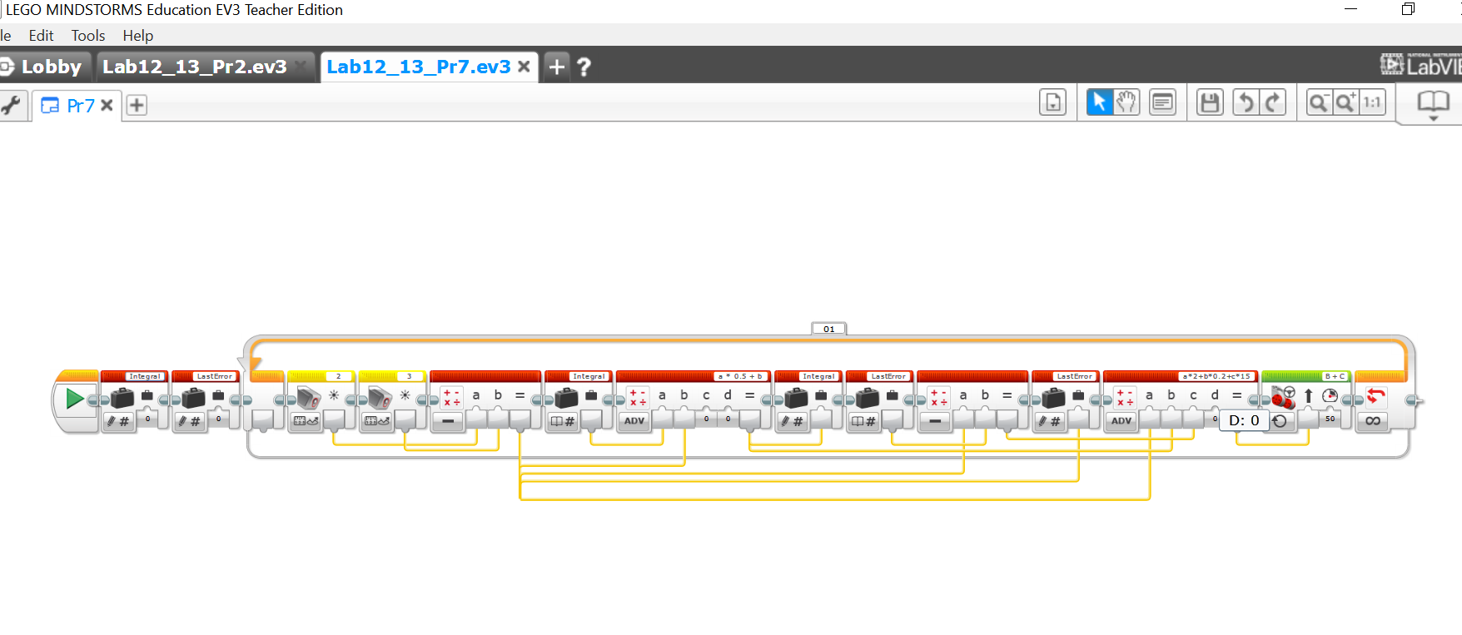
Программа
Скриншот
программы

Slide 34
Отладка
Фото реального робота на поле

Slide 35
Задание: | 7б | Платформа: | EV3
Файл проекта: Файл поля: | Lab12_13_Pr7.qrs field.xml
Описание: | Создайте соответствующее поле для тестирования в TRIK Studio и напишите в данной среде аналогичную программу для платформы EV3

Slide 36
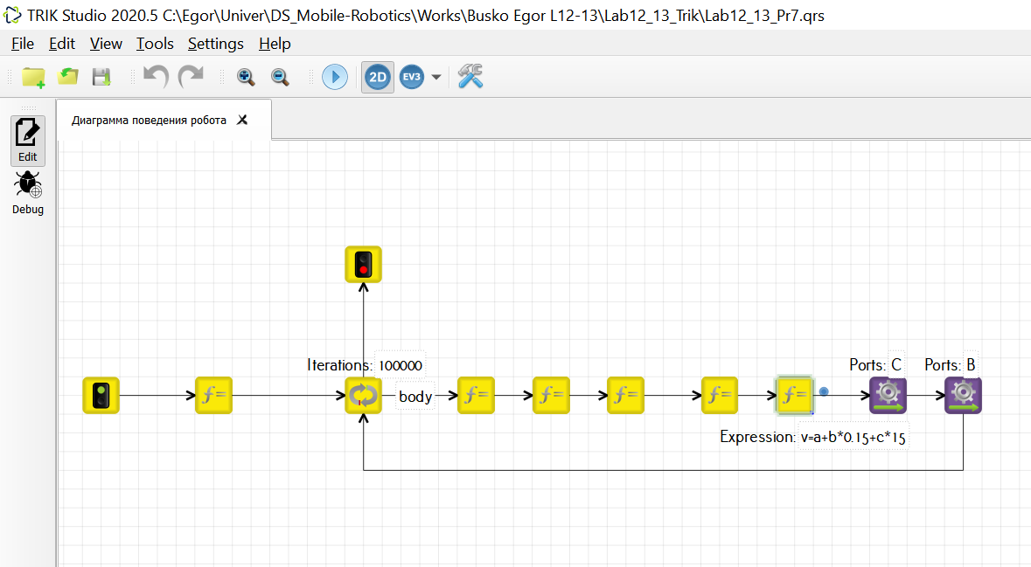
Программа
Скриншот

Slide 37
Отладка
скриншот

Slide 38
Задание: | 8 | Платформа: | EV3
Файл проекта: Файл поля: | Lab12_13_Pr8.qrs field.xml
Описание: | Напишите алгоритм «Защиты от съезда» с 4 датчиками цвета (стр.90-93) в TRIK Studio для платформы EV3, создайте соответствующее поле для тестирования.

Slide 39
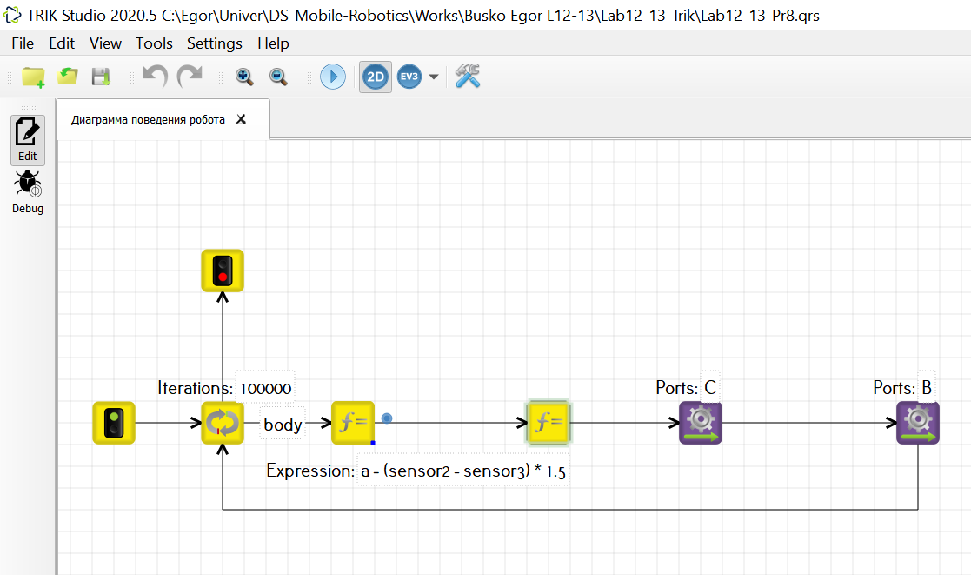
Программа
Скриншот

Slide 40
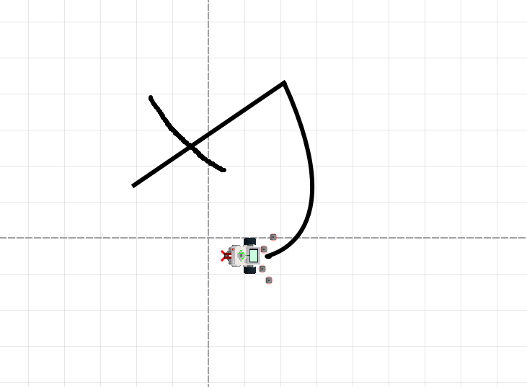
Отладка
скриншот

